Slide 2

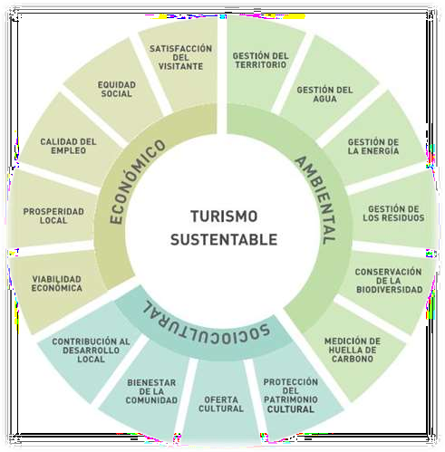
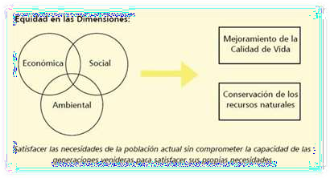
Ejes del Turismo Sustentable

Slide 3

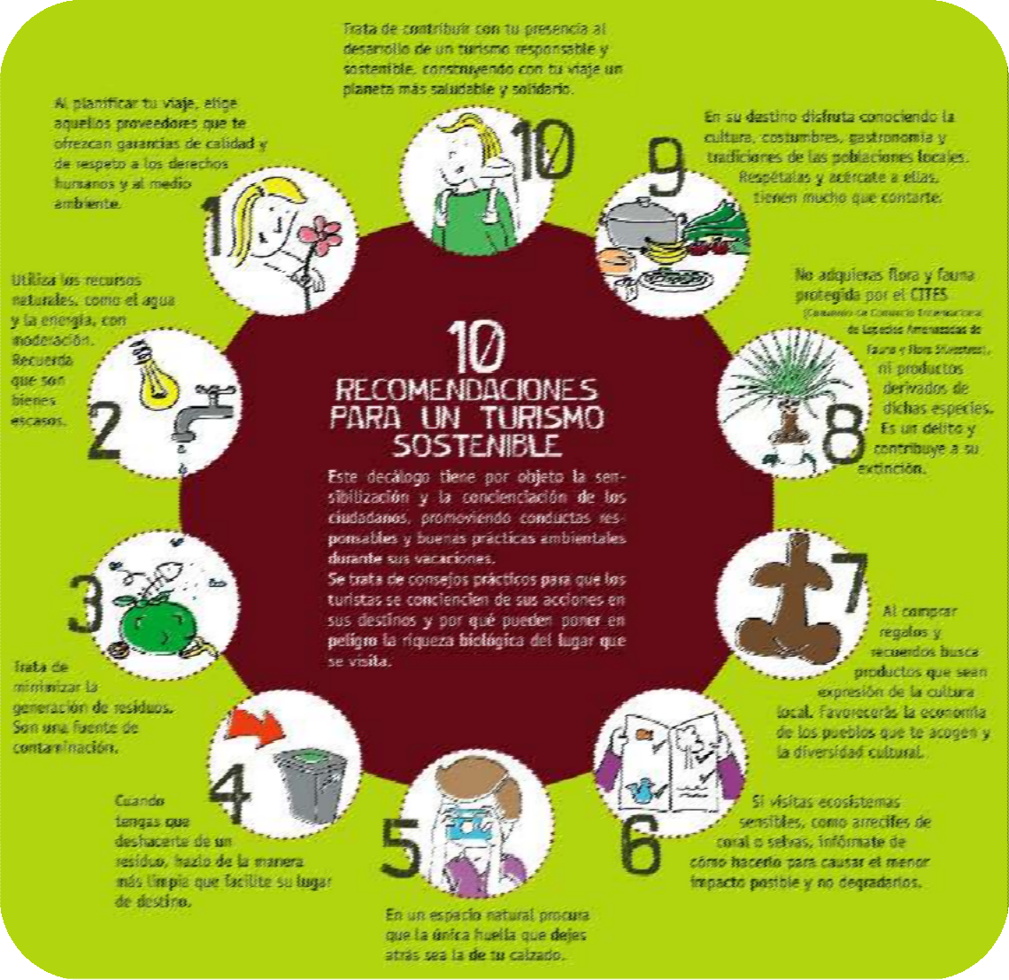
Recomendaciones para un Turismo Sustentable

Slide 4



Turismo Sustentable y Hospitalidad
La Hospitalidad puede definirse como la recepción y el trato amistoso a extraños
lo que significa servir a los personas con cortesía y calidez. Si la relacionamos al Turismo, podemos decir, que es manifestar cortesía, amabilidad y respeto a los turistas.

Slide 5


Gracias por su atención!!

